Slide 1
知识表示学习
殷佳飞

Slide 2
总述
表示学习的目标是，通过机器学习将研究对象的语义信息表示为稠密低维实值向量，主要用于相似度计算、知识图谱补全、自动问答等任务。
目前知识表示学习技术大致分为两类：距离变换模型(translational distance models)和语义匹配模型(semantic matching models)。

Slide 3
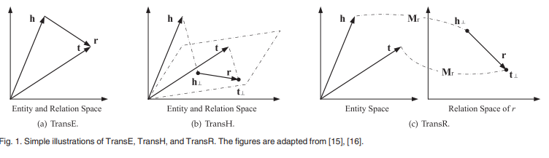
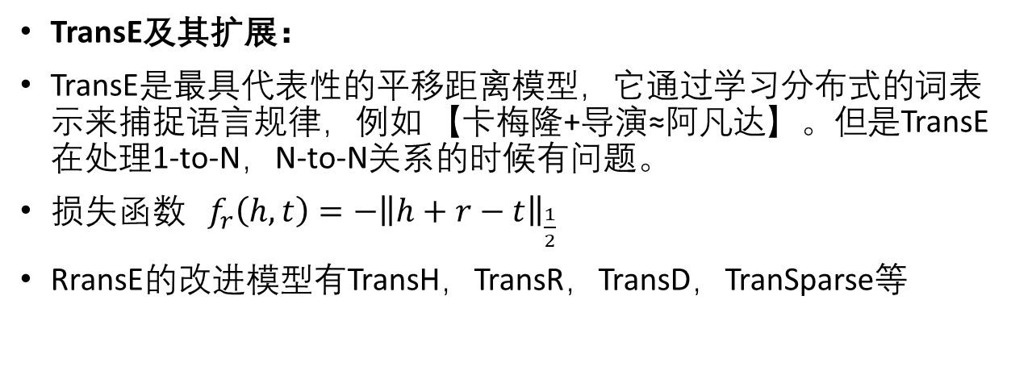
距离变换模型
TransE及其扩展：
TransE是最具代表性的平移距离模型，它通过学习分布式的词表示来捕捉语言规律，例如 【卡梅隆+导演≈阿凡达】。但是TransE在处理1-to-N，N-to-N关系的时候有问题。
损失函数 $f_{r}\left(h,t\right)=−{\left\|h+r−t\right\|}_{\frac{1}{2}}$
RransE的改进模型有TransH，TransR，TransD，TranSparse等

Slide 4
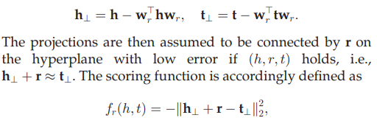
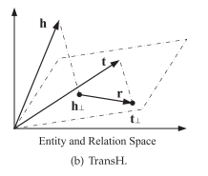

距离变换模型
TransH通过引入特定关系的超平面，允许实体在不同关系中有明显不同的表示。每个关系r用矢量r表示，在一个以Wr为法向量的超平面上，将实体h，t映射到该超平面上。损失函数$为$：

Slide 5
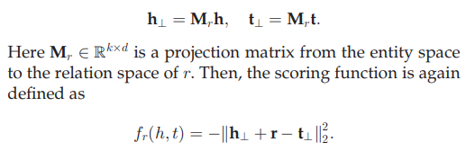
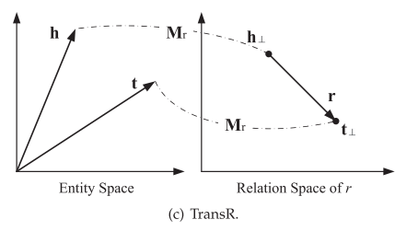

距离变换模型
TransR认为不同的关系拥有不同的语义空间，所以引入特定关系的空间，而不是超平面。每个三元组(h,r,t)，对于每一个关系r，TransR定义投影矩阵$M_{r}∈R^{d×k}$，将实体向量h和t投影到关系r的子空间。损失函数为：

Slide 6
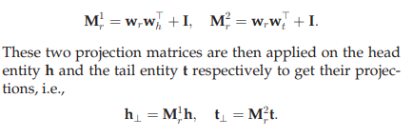
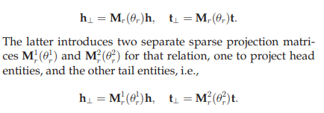
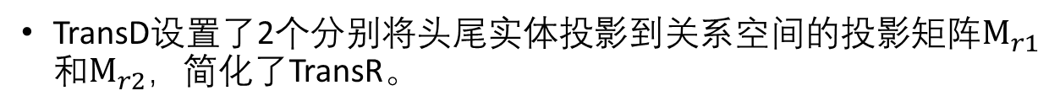
距离变换模型
TransD设置了2个分别将头尾实体投影到关系空间的投影矩阵$M_{r1}和M_{r2}$，简化了TransR。
为了解决实体和关系的异质性，TranSparse提出使用稀疏矩阵代替TransR模型中的稠密矩阵。

Slide 7


距离变换模型
TransA模型将损失函数中的距离度量改用马氏距离，并为每一维学习不同的权重，增加了处理复杂关系时的灵活性。得分函数为：
TransF不再强制变换h+r≈t，而是要求t与h+r同向，所以损失函数变为评估t与h+r，以及h与t-r。得分函数为：

Slide 8
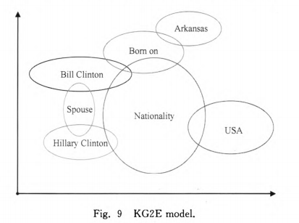
距离变换模型
He等人认为，知识库中的关系和实体的语义本身具有不确定性，这在过去模型中被忽略了，因此He等人提出KG2E，使用高斯分布来表示实体和关系。
其中高斯分布的均值表示的是实体或关系 在语义空间中的中心位置，而高斯分布的协方差则 表示该实体或关系的不确定度。如图9所示，每个圆圈表示不同实体或关系的不确定度，可以看到国籍的不确定度远远大于其他关系

Slide 9
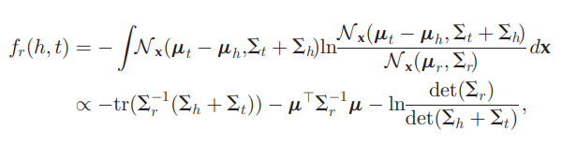
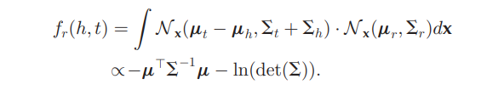
距离变换模型
KG2E考虑2种计算概率相似度的方法：KL距离(Kullback-Leibler divergence)和期望概率。
KL距离是一种不对称相似度，损失函数定义如下:
期望概率是一种对称相似度，其损失函数定义如下：:

Slide 10
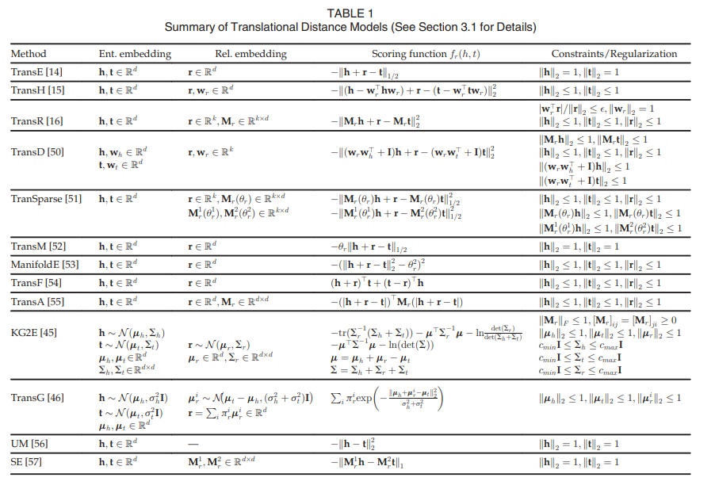
距离变换模型总结

Slide 11
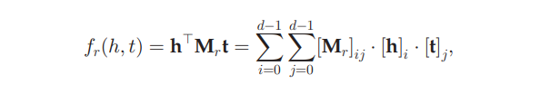
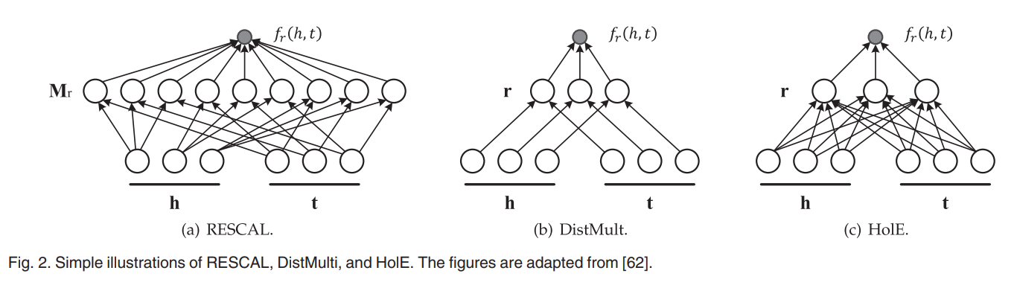
语义匹配模型
RESCAL及其扩展
RESACL也叫双线性模型，将每个实体与一个向量相关联，以捕获其潜在的语义。每个关系都表示为一个矩阵，该矩阵对潜在因子之间的成对相互作用进行建模。事实得分由双线性函数定义：

Slide 12

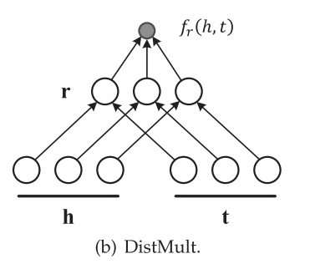

语义匹配模型
DistMult通过将Mr限制为对角矩阵来简化RESCAL。对每一个关系，它引入一个向量嵌入r$∈R^{d}$，并要求$M_{r}=\operatorname{diag}\left(r\right)$，但是这种简化模型智能处理对称关系，其评分函数定义为：

Slide 13

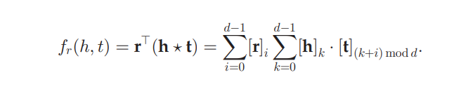
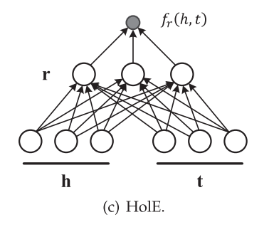
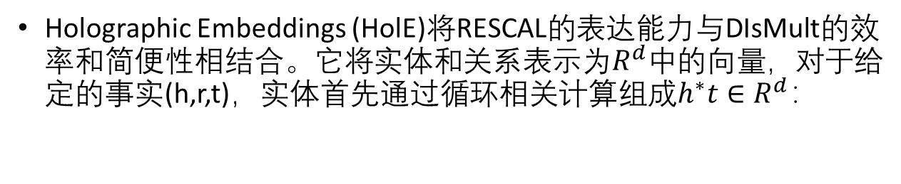
语义匹配模型
Holographic Embeddings (HolE)将RESCAL的表达能力与DIsMult的效率和简便性相结合。它将实体和关系表示为$R^{d}$中的向量，对于给定的事实(h,r,t)，实体首先通过循环相关计算组成$h^{∗}t∈R^{d}$：
然后将组成向量与关系表示进行匹配，得到评分函数：

Slide 14


语义匹配模型
复杂嵌入(ComplEX)通过引入复值嵌入来扩展DisMult，以便更好地对非对称关系建模。评分函数不是对称的，根据所涉及实体的顺序，来自非对称关系的事实可能会得到不同的评分，定义为：
ANALOGY扩展了RESCAL，以便进一步建模实体和关系的类别属性，例如马云对淘宝就像马化腾对腾讯一样，它遵循RESCAL并采用双线性评分功能：
要对类比结构进行建模，还需要将关系的线性映射设为正态且相互可交换，即：

Slide 15

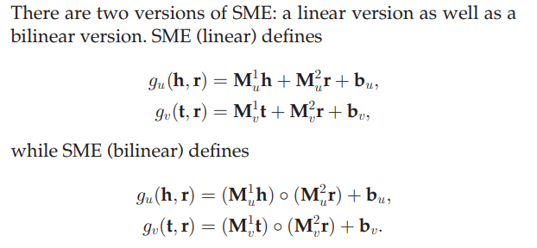
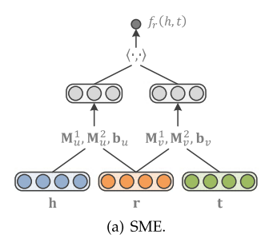
语义匹配模型
与神经网络匹配
语义匹配能量模型( Semantic Matching Energy，SME). SME中每个实体和关系都用低维向量表示，再此基础上，SME定义若干投影矩阵，刻画实体与关系的内在联系，评分函数定义为：
SME定义了两种评分函数，分别是线性形式和双线性形式:

Slide 16

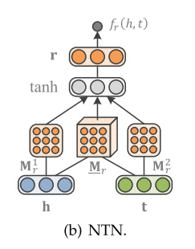
语义匹配模型
张量神经网络模型(Neural Tensor Network,NTN). NTN用双线性张量取代传统神经网络中的线性变换层，在不同维度下将头、尾实体向量联系起来，但是对处理大型知识图谱不够简单有效。其评分函数评价2个实体间存在某个特定关系r的可能性：

Slide 17
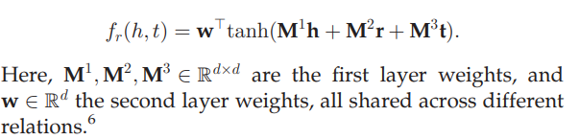
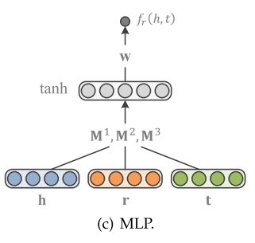
语义匹配模型
多层感知器( Multi-Layer Perceptron ,MLP)MLP是一种更简单的方法，其中每个关系以及实体都与单个向量关联。如图所示，给定一个事实，向量嵌入h,r,t在输出层中级联，并映射到非线性隐藏层，然后由线性输出层生成评分：

Slide 18
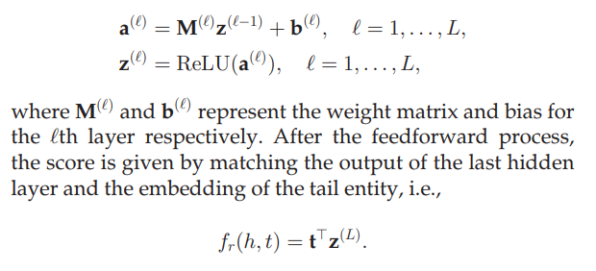
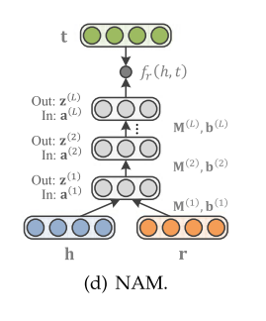
语义匹配模型
神经关联模型( Neural Association Model,NAM)NAM使用了多隐层，在输入层将事实(h,r,t)中h,r映射为向量嵌入后进行拼接，经过多隐层（激活函数：Relu）和t生成的embeddings乘积得到评分。

Slide 19
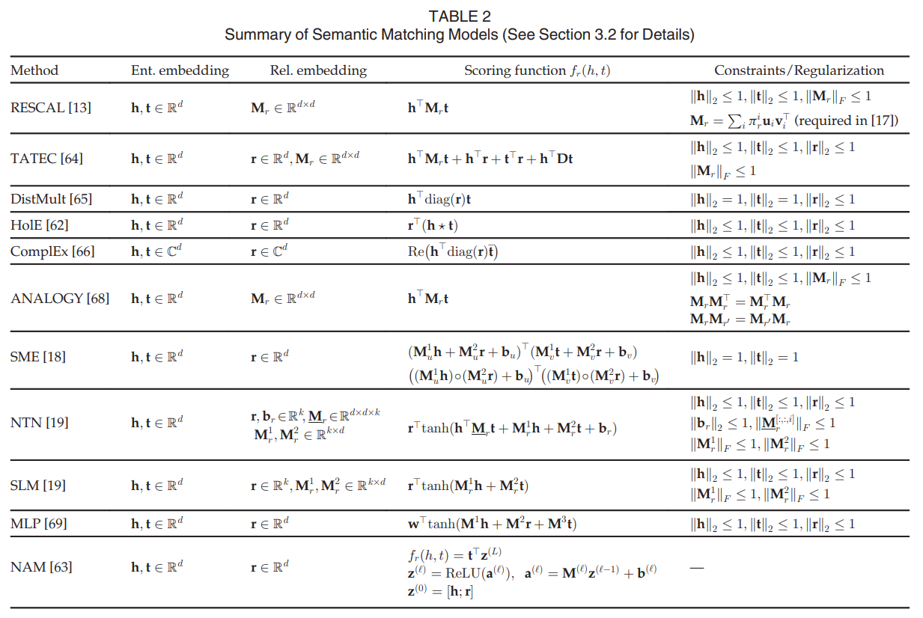
语义匹配模型总结

